Slide 1
제 1 장 기본 개념

Slide 2
1.1 개요: 시스템 주기
프로그램 작성:
(1) 요구사항: 입출력의 정확한 기술
(2) 분석: 상향식 또는 하향식 분석
(3) 설계: 추상데이터 타입과 알고리즘 명세
(4) 정제와 코딩: 자료 객체에 대한 표현, 연산에 대한 알고리즘 작성
(5) 검증: 정확성 증명, 테스트, 오류제거

Slide 3
1.2 객체 지향 설계
알고리즘적 분해 (또는 함수적 분해):
기능적 모듈(프로시저 또는 함수)로 나눈 후 자료 구조를 생각
객체 지향적 분해:
응용 분야의 개체를 모델링하는 객체를 생각한 후, 이들 사이의 상호작용을 고려
객체 지향 프로그래밍: 객체가 기본적인 구성 단위이며, 클래스의 인스턴스이고 클래스의 계승관계에 의해 서로 연관된다.

Slide 4
1.3 데이터 추상화와 캡슐화
캡슐화: 정보 은닉 (예: VCR의 내부 구조)
추상화: 테이터 객체의 명세와 구현을 분리하는 것(예: VCR의 버턴들, play, rew 등)
데이터 타입: 객체들과 이들 객체들에 대해 동작하는 연산들의 집합
예: int 와 + - * / 등의 산술연산자
추상 데이터 타입(ADT): 객체의 명세와 이들 객체에 대한 연산의 명세가 객체의 표현과 연산의 구현으로부터 분리된 방식으로 구성된 데이터 타입
예: ADT 1.1 (다음 슬라이드)

Slide 5
자연수 추상 데이타 타입
ADT 1.1 : 자연수(NaturalNumber) 추상 데이타 타입
ADT NaturalNumber is
객체: 순서가 있는 정수의 일부분으로 0부터 해당 컴퓨터의 최대 정수
(MAXINT) 까지의 값
함수: 모든 x, y ∈ NaturalNumber, TRUE, FALSE ∈ Boolean
+, -, <, ==, = 는 일반 정수 연산자
Zero():NaturalNumber ::= 0
IsZero(x):Boolean ::= if (x == 0) IsZero = TRUE
else IsZero = FALSE
Add(x,y):NaturalNumber ::= if (x+y <= MAXINT) Add = x+y
else Add = MAXINT
Equal(x,y):Boolean ::= if (x == y) Equal = TRUE
else Equal = FALSE
Successor(x):NaturalNumber ::= if (x == MAXINT) Successor = x
else Successor = x+1
Subtract(x,y):NaturalNumber ::= if (x<y) Subtract = 0
else Subtract = x-y
end NaturalNumber

Slide 6
1.4 C++의 기초
(1) C++ 프로그램의 구성
헤더 파일과 소스 파일
(2) C++에서의 영역
- 파일 영역: 함수 정의나 클래스 정의 안에 속하지 않은 선언
- 네임스페이스 영역: 논리적으로 연관된 변수나 함수를 그룹으로 관리
- 지역 영역: 블록 내
클래스 영역: 클래스 내
(3) C++ 명령문과 연산자
C와 다른 점: new, delete, <<, >>, 함수 중복, 연산자 중복
(4) C++의 함수
- 정규 함수
- 멤버 함수: 특정 클래스와 연관된 함수
- 형식: 반환형 함수명 (매개변수 리스트)

Slide 7
C++의 기초
(5) C++의 매개변수 전달
- 값에 의한 전달(call by value)
- 참조에 의한 전달(call by reference): C++에서 가능
형식: type& variable_name
* 상수 참조: const type& variable_name
함수 몸체 내에서 variable_name의 내용이 변경될 수 없음
예:
void func (int a, int* b, int& c, const int& n) {
a = 1; *b = 2; c = 3;
n = 4 ; // 에러
}
(6) C++의 함수 이름 다중화
매개변수 리스트가 다르기만 하면 같은 이름의 함수가 둘 이상 존재할
수 있다.
예: int max(int, int);
int max(int, int, int);
int max(int*, int);

Slide 8
C++의 기초
(7) C++의 동적 메모리 할당
- new: 예: int *ip = new int;
if(ip == 0) cerr << "Memory not allocated" << endl;
- delete: delete ip;
(8) 예외
예외 발생: throw 문, 프로그램 1.5
예외 처리: try, catch 문, 프로그램 1.6

Slide 9
1.5 알고리즘 명세
알고리즘의 정의: 특정한 일을 수행하는 명령어들의 유한 집합
1) 입력 2) 출력 3) 명확성 4) 유한성 5) 유효성(실행 가능)
알고리즘의 표현을 위해 한글이나 영어와 같은 자연어, 흐름도, 알고리즘 언어, 프로그래밍 언어 등을 사용한다. (* 여기서는 C++과 자연어를 혼용 )
예: 프로그램 1.7, 프로그램 1.8
프로그램 1.7
for (int i = 0; i < n ; i++) {
a[i]에서부터 a[n-1]까지의 정수 값을 검사한 결과 a[j]가 가장 작은
값이라 하자;
a[i]와 a[j]를 서로 교환;
}

Slide 10
프로그램 1.8
1 void sort(int *a, const int n)
2 // n개의 정수 a[0]부터 a[n-1]까지 비감소 순으로 정렬한다.
3 {
4 for (int i = 0; i < n; i++)
5 {
6 int j = i;
7 // a[i]와 a[n-1] 사이에 가장 작은 정수를 찾는다.
8 for (int k = i + 1; k < n; k++)
9 if (a[k] < a[j]) j = k;
10 // 교환
11 int temp = a[i]; a[i] = a[j]; a[j] = temp;
12 }
13 }

Slide 11
알고리즘과 자료구조와의 관계
자료구조: 일련의 자료들을 조직하고 구조화하는 것
예: 배열, 연결리스트, 트리 등
알고리즘과 자료구조는 깊은 연관성을 갖는다.
예: 순차탐색과 이진탐색
강의 목적:
1) 자료를 여러 형태로 표현할 수 있는 능력(즉 다양한 자료구조에
대한 학습)
2) 자료구조에 동작하는 알고리즘과 이를 분석하는 능력 배양

Slide 12
성능 분석과 측정
복잡도(complexity): 프로그램은 실행하는 하드웨어에 따라 실행 시간이 다르므로 컴퓨터에 관계없이 시간과 공간을 추산하는 것(시간 복잡도, 공간 복잡도)
성능평가: 성능 분석(사전 예측), 성능 측정(사후 검사)
(1) 성능 분석
1) 공간 복잡도
- 필요한 공간의 크기, 고정공간과 가변공간
2) 시간 복잡도
- 프로그램이 실행될 때 필요한 실행문의 실행 횟수
- 방법: 실행문의 빈도수를 계산. 예: 표 1.1

Slide 13
실행문의 빈도수를 계산
statement | s/e | frequency | total steps
float Sum(float a[], int n) { float s = 0.0; for (int i=0; i<n; i++) s += a[i]; return s; } | 0 1 1 1 1 | - 1 n+1 n 1 | 0 1 n+1 n 1
Total |  |  | 2n+3

Slide 14
3) 점근 표기법(O, Ω, Θ)
- 정확한 단계수를 계산하는 것이 힘들며, 그 의미도 명확하게 비교할 수 있는 것이 아니므로, 대략적으로 수행시간이나 공간을 예측하기 위해 사용한다.
- 정의: “빅오"
모든 n, n ≥n₀ 에 대해 f(n) ≤cg(n) 인 두 개의 상수 c 와 n₀가 존재한다면 f(n) = O(g(n) ) 이다.
예: f(n) = 2n + 3 일 때, g(n) = n 으로 두면
f(n) = 2n + 3 ≤ 6n, c = 6, n₀ = 1
따라서 f(n) = O(g(n) ) = O(n) 이다.
정리 1.2: 만약 f(n) = a_{m} n^{m} + … + a₁ n + a₀ 이면,
f(n) = O(n^{m}) 이다.
- 정의: “오메가"
모든 n, n ≥n₀ 에 대해 f(n) ≥ cg(n) 인 두 개의 상수 c 와 n₀가 존재한다면 f(n) = Ω(g(n) ) 이다.
- 정의: “세타"
모든 n, n ≥n₀ 에 대해 c₁ g(n) ≤ f(n) ≤c₂ g(n) 인 세 개의 상수 c₁ , c₂ 와 n₀가 존재한다면 f(n) = Θ(g(n) ) 이다.

Slide 15
O(1) : 상수형(constant)
O( log n) : 로그형
O(n) : 선형(linear)
O(n²) : 제곱형(quadratic)
O(n³) : 입방형(cubic)
O(2^{n}) : 지수형(exponential)

Slide 16
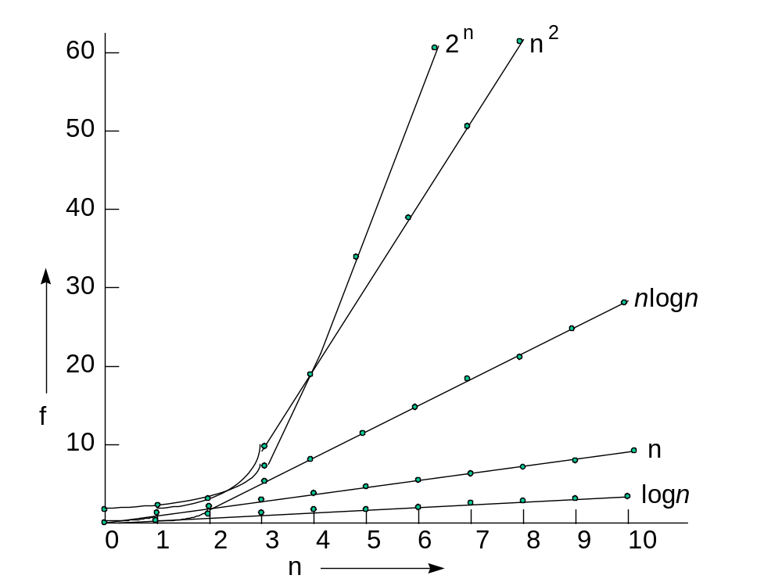

Slide 17
성능 측정과 테스트 데이터
(2) 성능 측정
- time 함수를 사용
예: 프로그램 1.27, 프로그램 1.28, 그림 1.5
time(start);
int k = seqsearch(a, n[j], 0); // 최악의 경우 즉 탐색 실패
time(stop);
runTime = stop - start;
** 시간이 0인 경우, 여러 번 반복한 후 전체 시간을 반복 횟수로 나눈다.
프로그램 1.29로 수정, 그림 1.6, 그림 1.7
(3) 테스트 데이터의 생성
- 일반적 쉽게 테스트 데이터를 얻을 수 없다.
- 최악의 경우: 대규모의 무작위 데이터에 대한 결과값들 중 최대값
평균의 경우: “ ” 평균값

